Slide 1
第一讲 行业概述1
鲁斌
计算机系
Tel：7525252
Email：lubin@ncepu.edu.cn

Slide 2

课程介绍
课时 32
讲课内容
  行业概述
  计算机行业文史
  计算机的数字基础
  计算机系统及组成
  计算机的软件基础
  计算机的前沿技术

Slide 3

课程介绍
平时成绩：占总成绩10%；
期中考试：以小论文形式进行，占总成绩40%；
期末考试：占总成绩50%。
答疑：
  平时答疑：每周四下午4:00-6:00在教十楼B404；
  期末答疑：考前两天内安排。

Slide 4
本部分内容
计算机专业的特点
学计算机能干什么
我们的职业生涯
我们该怎么学习
我们可以成功

Slide 5
计算机专业的特点
理论性强
  数学、逻辑、数据结构、算法、电子设计、计算机体系结构和系统软件等方面的理论基础和专业技术基础
实践性强
  计算机存在的意义：作为工具为各行各业提供系统支持
发展迅速
  新平台、新工具、新理论层出不穷，开发效率不断提高，解决问题的方案更加合理
影响力巨大
  比尔盖茨、乔布斯、马云、李彦宏，不断改变世界
社会需求旺盛
  各行各业信息化建设高速发展，人才紧缺

Slide 6
2014应届生就业10大高薪专业排行榜
  第一名：软件工程,平均月收入：7515元；
  第二名：金融学,平均月收入：6988元；
  第三名：电子科学与技术,平均月收入：6271元；
  第四名：给水排水工程,平均月收入：5942元；
第五名：信息管理与信息系统，平均月收入：5931元；
第六名：计算机科学与技术，平均月收入：5877元；
第七名：电子信息科学与技术，平均月收入：5829元；
第八名：网络工程，平均月收入：5772元；
第九名：工程管理，平均月收入：5744元；
第十名：经济学，平均月收入：5742元
数据来源：中国教育在线
Notes:
中国总共506个专业

Slide 7
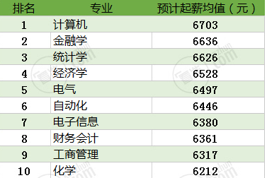
2016应届生就业10大高薪专业排行榜
数据来源：中国教育在线
Notes:
中国总共506个专业

Slide 8
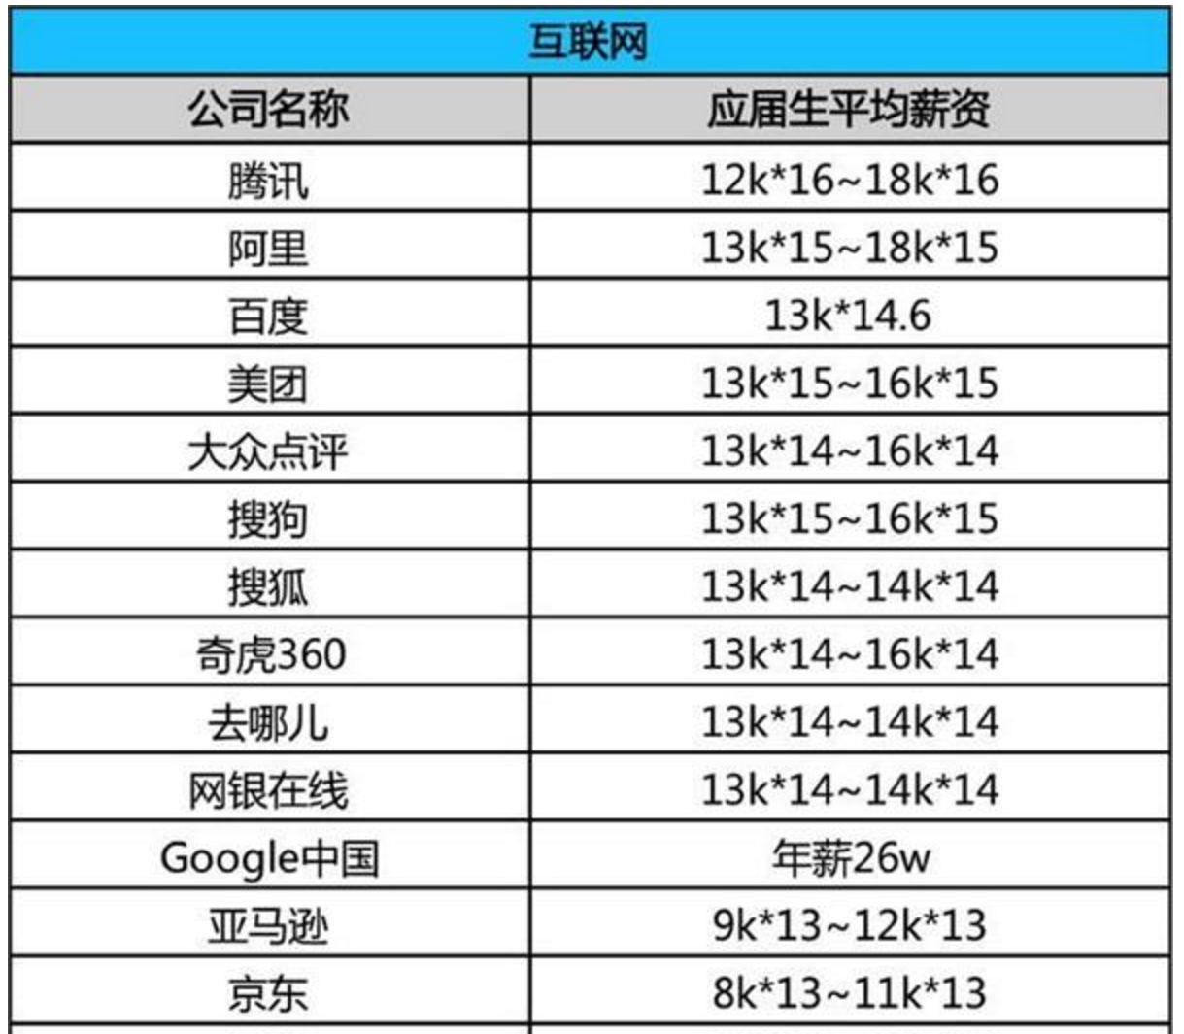
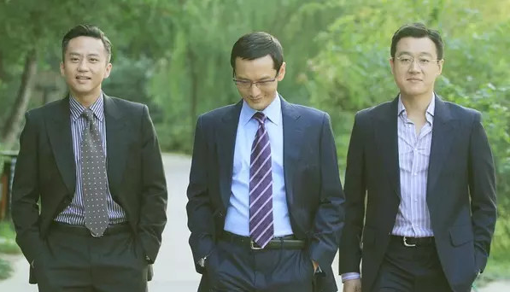
2015年主要互联网公司校园招聘薪资一览
数据来源：前瞻网

Slide 9
学计算机能干什么
计算机专业：是计算机硬件与软件相结合、面向系统、侧重应用的宽口径专业。通过基础教学与专业训练，培养基础知识扎实、知识面宽、工程实践能力强，具有开拓创新意识，在计算机科学与技术领域从事科学研究、教育、开发和应用的高级人才。
计算机行业
软
件
开
发
硬
件
开
发
网
络
系
统
集
成
信
息
安
全
工
业
设
计
计
算
机
理
论

Slide 10
一、软件开发
软件开发：根据用户要求建造出软件系统或者系统中的软件部分的过程。软件一般是用某种程序设计语言来实现的。通常采用软件开发工具进行开发。
桌面应用程序开发
系统软件开发
B/S结构网络应用程序开发
软件开发
应用软件开发
网络应用程序开发
C/S结构网络应用程序开发
智能设备应用程序开发

Slide 11
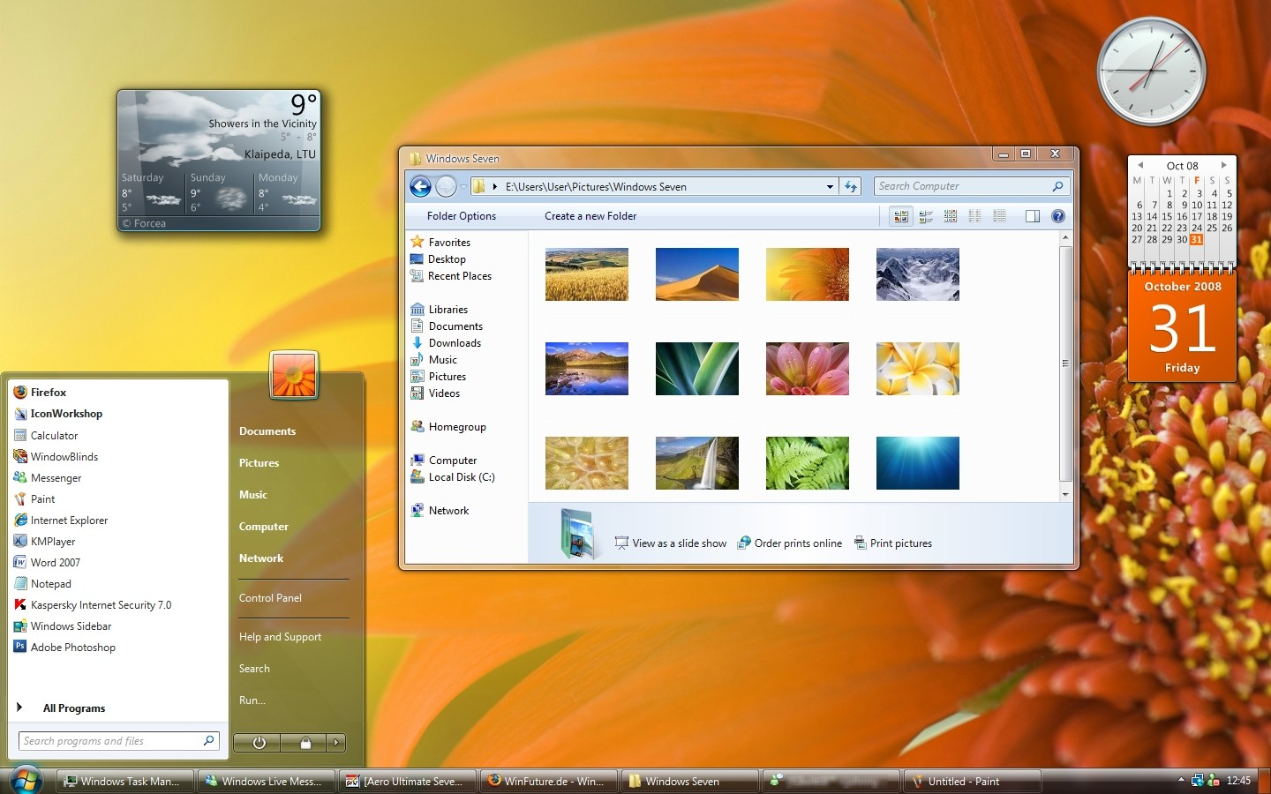
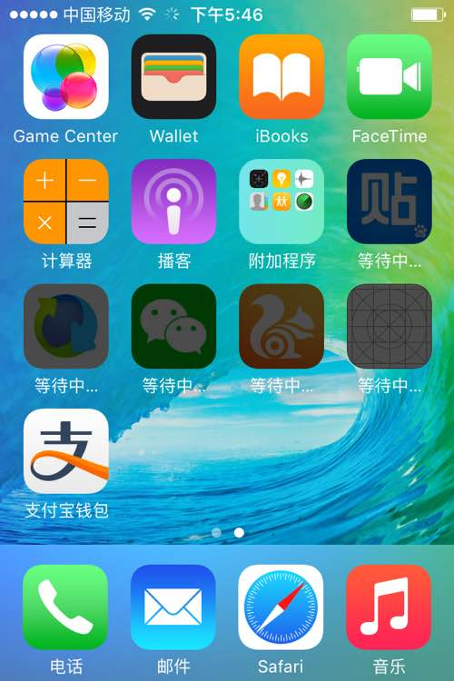
1、系统软件开发
系统软件：控制和协调计算机及外部设备,支持应用软件开发和运行的系统，是无需用户干预的各种程序的集合，主要功能是调度，监控和维护计算机系统；

Slide 12
系统软件开发人员素质要求
学科要求：
  软件工程：软件工程、软件体系结构等；
  计算机数学理论：离散数学、算法与数据结构等；
  计算机体系结构：计算机组成原理、操作系统等；
  计算机硬件接口技术：接口与通信，数字逻辑等；
  计算机网络体系结构：计算机网络、无线网络等。
常用工具：
  设计文档工具：UML工具、Word、Project、Visio等；
  汇编语言；
  具备底层开发能力的高级语言（如：标准C）；
Notes:
Project：微软项目管理工具，包含甘特图等工具。
UML：Unified Modeling Language，统一建模语言，是软件设计与分析的主要工具，定义用例图、类图等等。

Slide 13
2、应用软件开发
应用软件：用户使用的各种程序设计语言，以及用各种程序设计语言编制的应用程序的集合。
应用软件为满足用户不同领域、不同问题的应用需求而编写。如：媒体、生活服务、工农业生产、商业金融、娱乐、科学研究等。
应用软件
网络应用程序
移_x000b_动_x000b_智_x000b_能_x000b_设
备
程
序
桌面应用程序
C/S应用程序
B/S应用程序

Slide 14
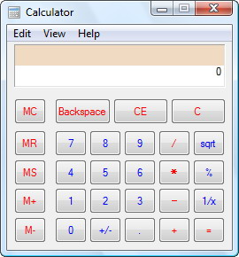
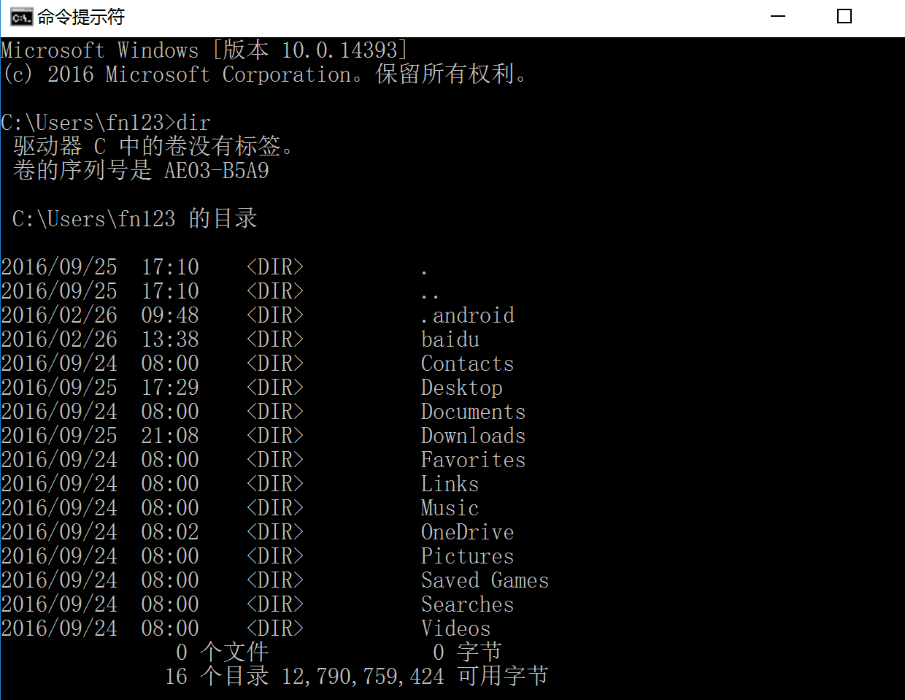
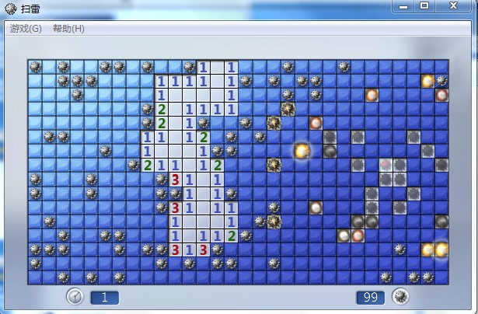
（1）、桌面应用程序开发
桌面应用程序：GUI程序(Graphical User Interface)中的一种，桌面应用程序将GUI程序具体为“桌面”，使冷冰冰的像木头一样的电脑概念更具有人性化，更生动和富有活力。
Notes:
CMD：类似于DOS操作系统，非GUI程序。

Slide 15
桌面应用程序开发人员素质要求
学科要求：
  应用领域知识（如：财务、电力、服务等）
  软件工程：软件工程、软件体系结构等；
  计算机数学理论：离散数学、算法与数据结构等；
  数据库理论：数据库设计；
  图形化界面程序设计：Winform、WPF等。
  工业接口技术：101、102规约、Modbus RTU等。
常用工具：
  设计文档工具：UML工具、Word、Project、Visio等；
  数据库（如：Microsoft Sqlserver、Oracle）
  高级程序设计语言（如：Visual C++）
Notes:
WPF：（Windows Presentation Foundation）是微软推出的基于Windows的用户界面框架，它提供了统一的编程模型、语言和框架，真正做到了分离界面设计人员与开发人员的工作；同时它提供了全新的多媒体交互用户图形界面。
MODBUS：一种标准的通讯规约，只要按照这种规约进行数据通讯或传输，不同的系统就可以通讯。目前，在RS232/RS485通讯过程中，更是广泛采用这种规约。常用的MODBUS通讯规约有两种，一种是MODBUS ASCII，一种是MODBUS RTU。一般来说，通讯数据量少而且主要是文本的通讯则采用MODBUS ASCII规约，通讯数据数据量大而且是二进制数值时，多采用MODBUS RTU规约。
101规约：规定了电网数据采集和监视控制系统（SCADA）中主站和子站（远动终端）之间进行数据传输的规则、格式等问题。
102规约：一般用于电能量采集，也就是电能量采集装置跟电度表之间的通讯。

Slide 16
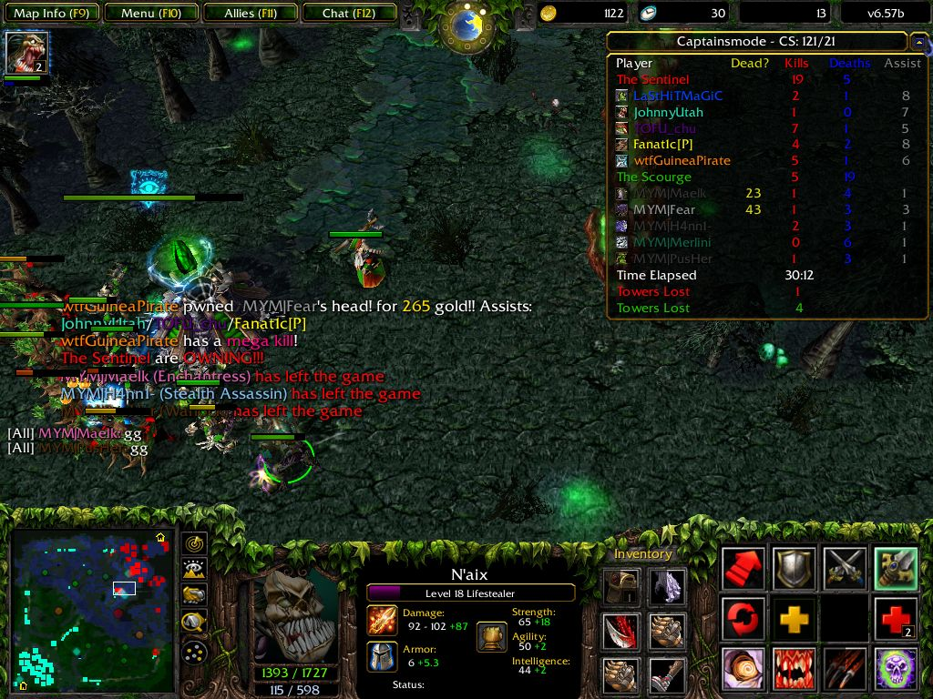
（2）、网络应用程序开发
基于已有的计算机网络环境，开发满足用户不同领域、不同问题的应用需求而编写的应用软件。分为C/S结构和B/S（Broswer/Server）结构两类：
  C/S（Client/Server）结构：客户机和服务器结构。充分利用两端硬件环境的优势，将任务合理分配到Client端和Server端来实现
  ，降低系统的通讯
  开销以及服务器端运
  算压力。
  如：网络游戏（网游）
  、杀毒软件、工业监
  控等。
Notes:
手游：王者荣耀

Slide 17
C/S网络应用程序开发人员素质要求
学科要求：
  应用领域知识（如：财务、电力、娱乐等）
  软件工程：软件工程、软件体系结构等；
  计算机数学理论：离散数学、算法与数据结构等；
  数据库理论：数据库设计等；
  桌面图形化界面程序设计：Winform、WPF开发技术等;
  计算机网络技术（如：TCP/UDP、Socket、OPC、ModBus 等）
常用工具：
  设计文档工具：UML工具、Word、Project、Visio等；
  数据库（如：Microsoft Sqlserver、Oracle）
  高级程序设计语言（如：Visual C++）
  网络分析工具（如:Wireshark）
Notes:
OPC：(OLE for Process Control, 用于过程控制的OLE)是一个工业标准，基于微软的OLE(现在的Active X)、COM（部件对象模型）和DCOM（分布式部件对象模型）技术。OPC包括一整套接口、属性和方法的标准集，用于过程控制和制造业自动化系统。
Wireshark：是一个网络封包分析软件，功能是撷取网络封包，并尽可能显示出最为详细的网络封包资料，可想像成 “电工技师使用电表来量测电流、电压、电阻” 的工作，只是将场景移植到网络上，并将电线替换成网络线。

Slide 18
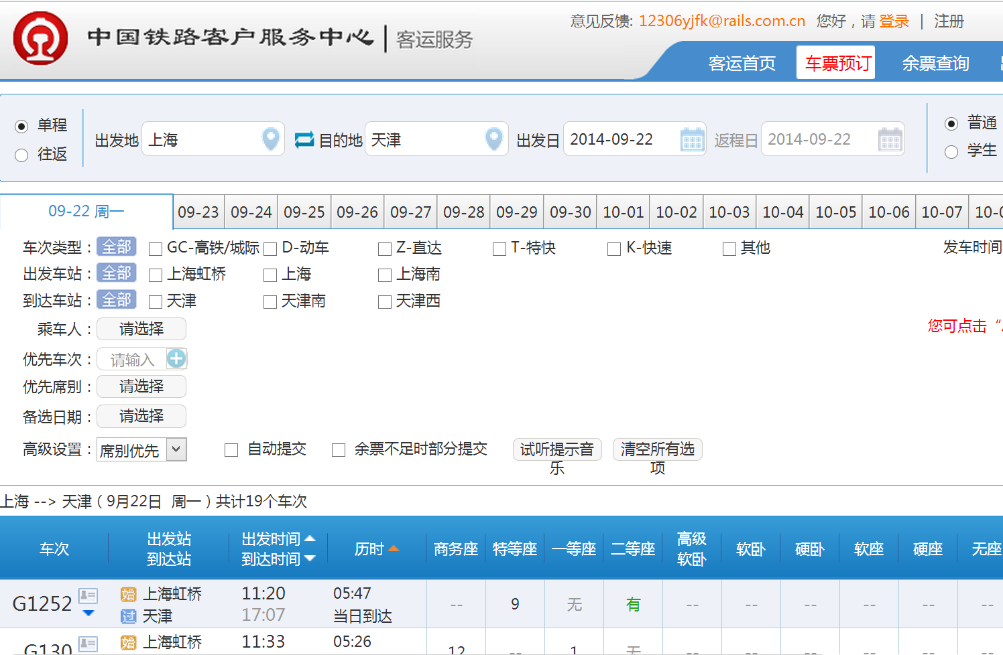
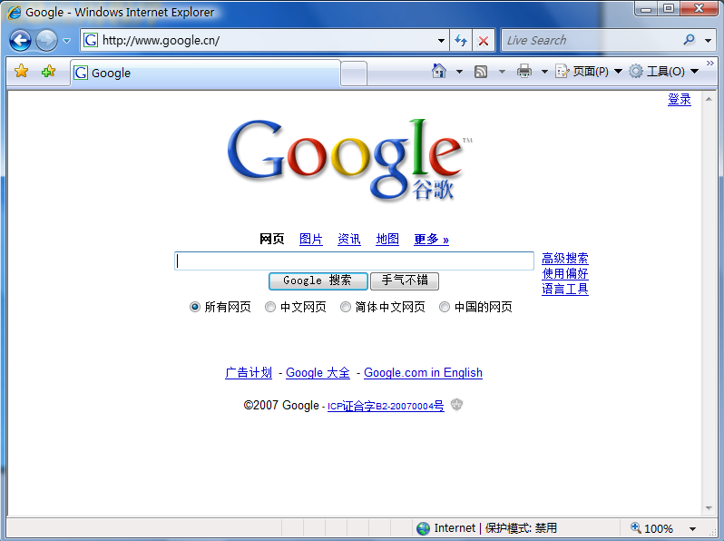

（2）、 网络应用程序开发-B/S结构
B/S结构（Browser/Server），是WEB兴起后的一种网络应用程序结构模式，WEB浏览器是客户端最主要的应用软件。这种模式统一了客户端，将系统功能实现的核心部分集中到服务器上，简化了系统的开发、维护和使用。如：网站、票务中心、网页游戏（页游）。

Slide 19
B/S结构应用程序开发人员素质要求
学科要求：
  应用领域知识（如：财务、电力、娱乐等）
  软件工程：软件工程、软件体系结构等；
  计算机数学理论：离散数学、算法与数据结构等；
  数据库理论：数据库设计等；
  浏览器图形化界面程序设计：Webform，JQuery，Flash等;
  计算机网络技术（如：应用服务器构架）。
常用工具：
  设计文档工具：UML工具、Word、Project、Visio等；
  应用服务器（如：Microsoft IIS、Apache、Websphere）
  Web 应用程序开发技术（如：JAVA、JS、PHP、ASP.net）
  数据库（如：Microsoft Sqlserver、Oracle）
Notes:
jQuery：一个快速、简洁的JavaScript框架，倡导写更少的代码，做更多的事情。它封装JavaScript常用的功能代码，提供一种简便的JavaScript设计模式，优化HTML文档操作、事件处理、动画设计和Ajax交互，兼容各种主流浏览器。

Slide 20


（3）、移动智能设备应用程序开发
以IOS、Android、WindowsPhone等移动设备终端为运行环境的应用程序开发，如：移动通信、手机游戏（手游）、信息查询、电子阅读、移动办公、购物、移动支付、导航等。
移动APP（Application Program），源自于App Store。

Slide 21
移动智能设备应用程序开发人员素质要求
学科要求：
  应用领域知识：如：财务、电力、娱乐等；
  软件工程：软件工程、软件体系结构等；
  计算机数学理论：离散数学、算法与数据结构等；
  数据库理论：数据库设计等；
  智能设备操作系统开发知识（如：Apple IOS、Google Android、BlackBerry、Windows Phone）
常用工具：
  设计文档工具：UML工具、Word、Project、Visio等；
  智能设备开发工具及相关资料库（如：Sun J2ME、Microsoft Visual studio.net、Android Studio、Xcode）
Notes:
Xcode：运行在操作系统Mac OS X上的集成开发工具，由苹果公司开发，是开发OS X和iOS应用程序的最快捷的方式，具有统一的用户界面设计，编码、测试、调试都在一个简单的窗口内完成。

Slide 22
二、硬件开发
硬件开发一般是指电子产品硬件开发。一种看得见实物的电子产品研发，如：PC机、手机、机器人、电子公告牌。硬件开发一般分为硬件设计和硬件程序设计两部分。
电子器件设计
硬件开发
硬件程序设计

Slide 23
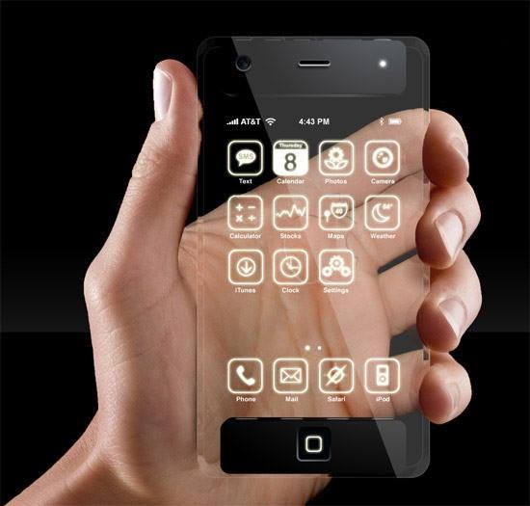
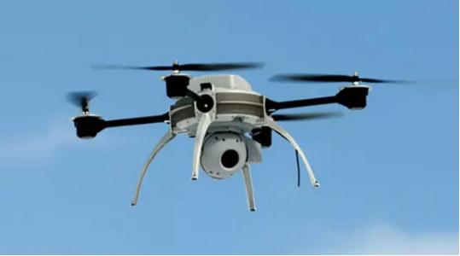
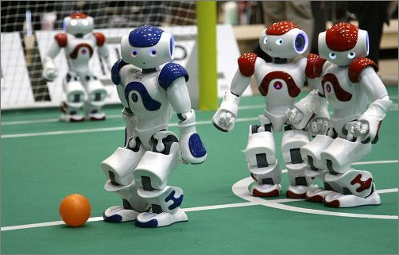
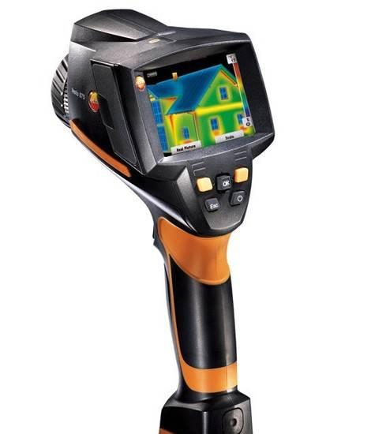
1、电子器件设计

Slide 24
电子器件设计开发人员素质要求
学科要求：
  应用领域知识：计算机、电力等；
  电子元器件特性：三级管、电阻等；
  计算机体系结构：计算机组成原理、体系结构等；
  计算机硬件接口技术：接口与通信，数字逻辑等；
  电子设计理论：模拟电子电路、数字电子电路等。
常用工具：
  软件方面开发工具：Protel等；
  相关开发工具：电烙铁、吸焊枪、模拟软件。
Notes:
Protel：是个完整的板级全方位电子设计系统，它包含了电路原理图绘制、模拟电路与数字电路混合信号仿真、多层印制电路板设计（包含印制电路板自动布线）、可编程逻辑器件设计、图表生成、电子表格生成等功能。

Slide 25
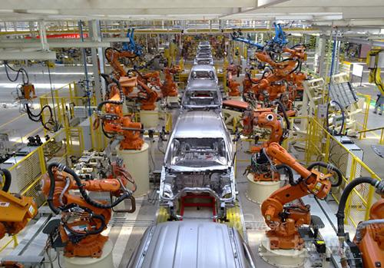
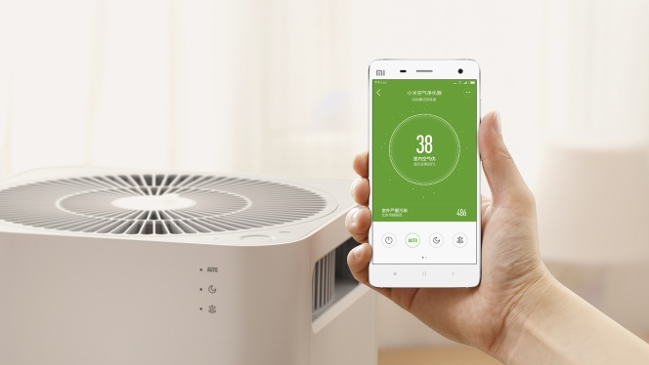
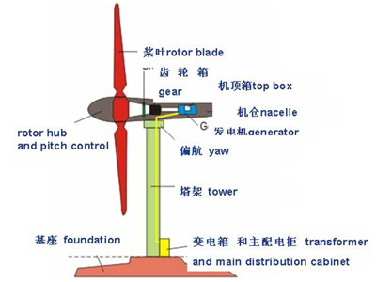
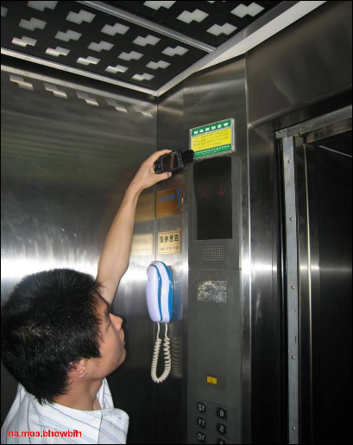
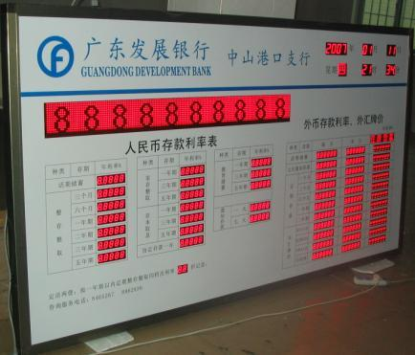
２、硬件程序设计
硬件程序也称嵌入式程序，是在嵌入式硬件的基础上开发特定应用的程序。

Slide 26
硬件程序开发人员素质要求
学科要求：
  应用领域知识：计算机、电力等；
  计算机硬件接口技术：接口与通信，数字逻辑等；
  硬件编程技术：单片机、DSP: Digital Signal Processor、PLC: Programmable Logic Controller等；
  电子设计理论：数字电子电路知识；
常用工具：
  硬件模拟器：单片机开发板、DSP开发板等
  程序设计环境（如：C51、Code Composer Studio (CCStudio ））

Slide 27
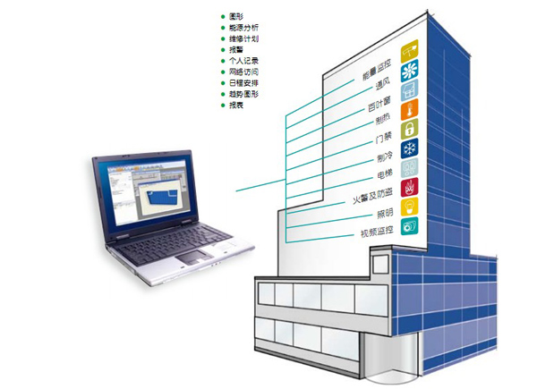
三、网络系统集成
根据应用的需要，将硬件设备，软件系统，网络基础设施，网络设备，网络基础服务系统等组织成为一体，使之成为能组建一个完整、可靠、经济、安全、高效的计算机网络系统的全过程。

Slide 28









网络拓扑结构图
网络中心
1000M
教八楼
internet
155M/ATM
DNS、计费系统、E-MAIL、WEB、数据库、办公自动化、教务、视频点播服务器
100M
教六楼
教材科
CERNET
校产楼
磁盘阵列
学十舍
单身楼
学六舍
南拐楼
至二校
教七楼
网管工作站
学七舍
教工食堂
光盘镜像服务器
学九舍
图书馆
接待中心
学一舍
学二舍
研究生公寓
新图书馆国际会议中心
学三舍
学五舍
学四舍
教一楼
教四楼
教一搂
后勤集团
教二搂
校医院

Slide 29
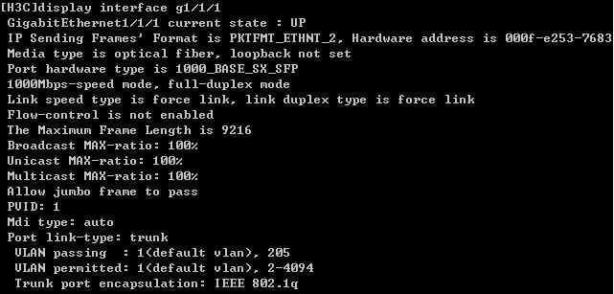
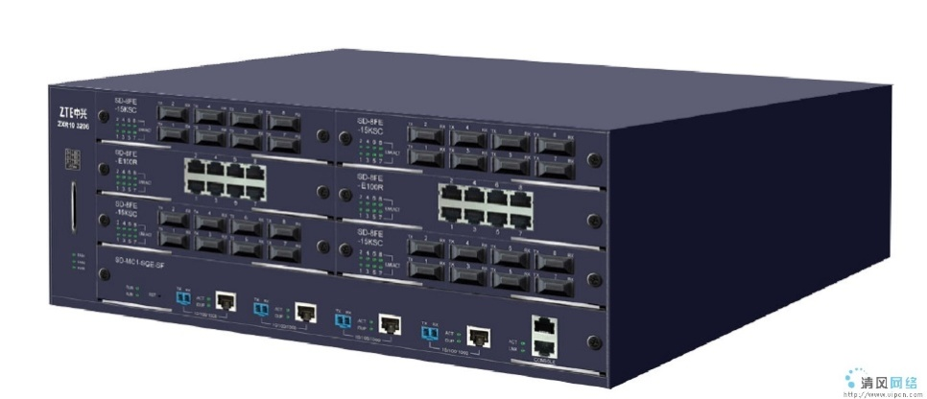
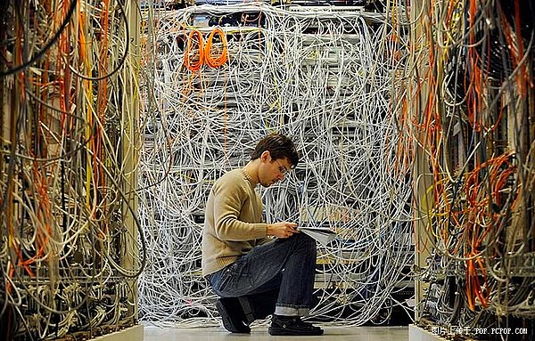
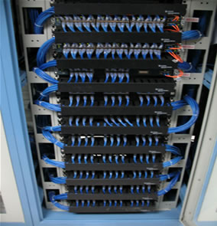
交换机

Slide 30
网络系统集成开发人员素质要求
学科要求：
  计算机网络体系结构：计算机网络、无线网络等；
  网络硬件设备特性：交换机、路由器、传输线路等；
  网络操作系统配置：CISCO IOS等；
  网络设备施工技术：布线、设备安装；
常用工具：
  各种硬件设备（如：交换机、路由器、防火墙）
  网络设备工具（如：网线钳、测线器 ）

Slide 31

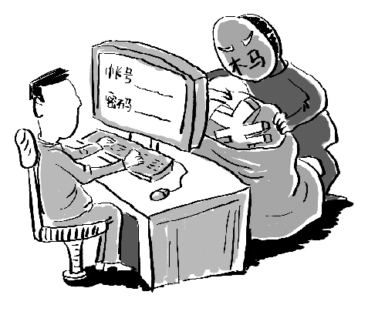
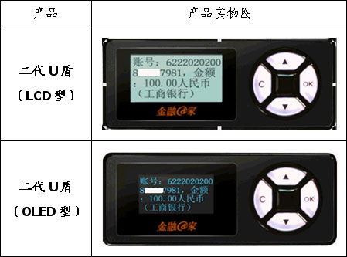
四、信息安全
信息安全本身包括的范围很大，其中包括如何防范商业企业机密泄露、个人信息的泄露等。网络环境下尤为重要。
Notes:
斯诺登：曾是CIA（美国中央情报局）技术分析员，2013年6月，将美国国家安全局关于PRISM监听项目的秘密文档披露给了《卫报》和《华盛顿邮报》，随即遭美国政府通缉，事发时人在香港，随后飞往俄罗斯，并获得临时避难。2015年9月6日，斯诺登获挪威“比昂松言论自由奖”。
“敲诈者”病毒：主要以高强度密码学算法加密受害者电脑上的文件，并要求其支付赎金以换取文件解密为主，因此在部分场合也被称为密锁类木马。除此之外，近年来在手机上也逐渐流行一种锁屏类敲诈木马，这类木马同样是通过锁定受害者手机屏幕，使受害者无法正常使用手机，借机进行敲诈。
“暗云”木马：一个影响百万计算机的危险木马，能够使用多种复杂技术潜伏于电脑磁盘引导区中，并通过云端攻击危害用户，是迄今为止最复杂的木马之一，它并没有具体的文件形态，它潜伏于用户电脑的磁盘引导区内，通过云端数据下载病毒代码向电脑发起攻击，并可破坏杀毒软件功能，即便用户格式化硬盘也难以清除，查杀该木马的技术难度超越之前的“鬼影”病毒。

Slide 32
信息安全开发人员素质要求
学科要求：
  计算机网络体系结构：计算机网络、无线网络等；
  计算机数学理论：算法与数据结构等；
  信息安全理论；
  网络软件开发技术；
  网络操作系统，如：Unix、Linux、Windows、CISCO IOS；
常用工具：
  信息安全工具（如：Wireshark、扫描肉鸡器）
  软件开发工具（如：Microsoft Visual C++、GCC）

Slide 33
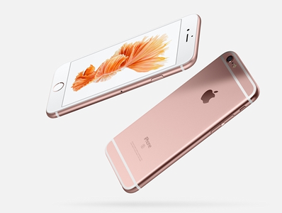
五、工业设计
工业设计（Industrial Design）指以工学、美学、经济学为基础对工业产品进行设计。
广告设计
影视制作
新媒体
（工业设计）
产品外观设计
应用程序界面开发

Slide 34
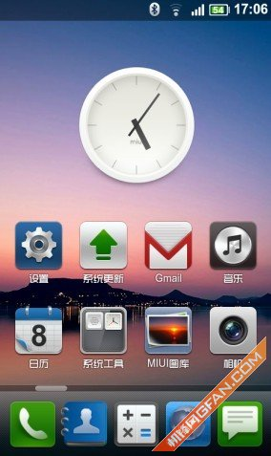
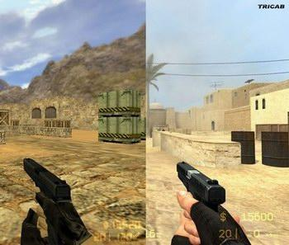

应用程序界面开发
界面设计是为了满足软件专业化标准化的需求而产生的对软件的使用界面进行美化优化规范化的设计分支。具体包括软件启动封面设计，软件框架设计，按钮设计，面板设计，菜单设计，标签设计，图标设计，滚动条及状态栏设计，安装过程设计，包装及商品化。
UI互动设计（前端开发）

Slide 35
应用程序界面开发人员素质要求
学科要求：
  美术理论；
  软件工程：软件工程、软件体系结构等；
  软件表示层相关理论：浏览器原理、WPF原理等
  表示层开发技术：Jquery、Ajax、Flash等。
常用工具：
  常用开发工具（如：Photo Shop、3Dmax、Maya）
  脚本开发环境（Visual studio.net/flash）
Notes:
AJAX：“Asynchronous Javascript And XML”（异步JavaScript和XML），是指一种创建交互式网页应用的网页开发技术，是一种用于创建快速动态网页的技术，是一种在无需重新加载整个网页的情况下，能够更新部分网页的技术。通过在后台与服务器进行少量数据交换，AJAX 可以使网页实现异步更新，这意味着可以在不重新加载整个网页的情况下，对网页的某部分进行更新。传统的网页（不使用 AJAX）如果需要更新内容，必须重载整个网页页面。
3Dmax：三维动画渲染和制作软件。
Maya：世界顶级的三维动画软件，应用对象是专业的影视广告，角色动画，电影特技等。

Slide 36
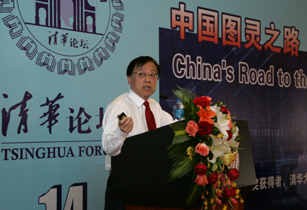
六、计算机理论
计算机科学，研究计算机及其周围各种现象和规律的科学，研究计算机系统结构、程序系统（即软件）、人工智能以及计算机本身的性质和问题的学科。
首位华裔图灵奖获得者：姚期智博士
Notes:
图灵奖：（A.M. Turing Award），由美国计算机协会（ACM）于1966年设立，又叫“A.M. 图灵奖”，专门奖励那些对计算机事业作出重要贡献的个人，其名称取自计算机科学的先驱、英国科学家艾伦·麦席森·图灵（Alan M. Turing）。由于图灵奖对获奖条件要求极高，评奖程序又是极严，一般每年只奖励一名计算机科学家，只有极少数年度有两名合作者或在同一方向作出贡献的科学家共享此奖。因此它是计算机界最负盛名、最崇高的一个奖项，有“计算机界的诺贝尔奖”之称。每一年的图灵奖一般在下一年的4月初颁发，从1966年到2016年，共51届、65名获奖者，按国籍分，美国学者最多，欧洲学者偶见之，华人学者目前仅有2000年图灵奖得主姚期智（现在清华大学、香港中文大学）。截止2017年，美国加州大学伯克利分校的图灵奖人数（校友或教职工）位列世界第一，麻省理工学院的图灵奖人数位列世界第二（21位），斯坦福大学位列世界第三（20位）；哈佛大学（13位）和卡耐基梅隆大学（12位）分列世界第四和第五名。
姚期智：祖籍湖北省孝感市孝昌县，世界著名计算机学家，2000年图灵奖得主，中国科学院院士，美国科学院院士，美国科学与艺术学院院士，清华大学高等研究中心教授，香港中文大学博文讲座教授。1967年获得台湾大学物理学士学位，1972年获得美国哈佛大学物理博士学位，1975年获得美国伊利诺依大学计算机科学博士学位。1975年至1986年曾先后在美国麻省理工学院数学系、斯坦福大学计算机系、加利福尼亚大学伯克利分校计算机系任助理教授、教授。2004年起在清华大学任全职教授。2005年出任香港中文大学博文讲座教授。2017年2月，姚期智教授放弃外国国籍成为中国公民，正式转为中国科学院院士，加入中国科学院信息技术科学部。现任清华大学交叉信息研究院院长、教授，香港中文大学博文讲座教授。

Slide 37

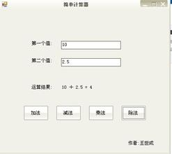
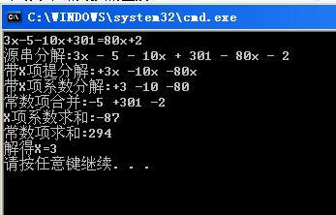

计算机理论研究人员素质要求
学科要求：
  计算机数学理论
  人工智能理论
  计算机体系结构
  哲学
常用工具：
  思考
  实验
  论文

Slide 38
本部分内容
计算机专的特点
学计算机能干什么
我们的职业生涯
我们该怎么学习
我们可以成功

Slide 39


